Slide 1
INFORMAČNÍ SYSTÉM BAKALÁŘI

Slide 2
MOBILNÍ APLIKACE VOLNĚ STAŽITELNÁ V GOOGLE PLAY

Slide 3
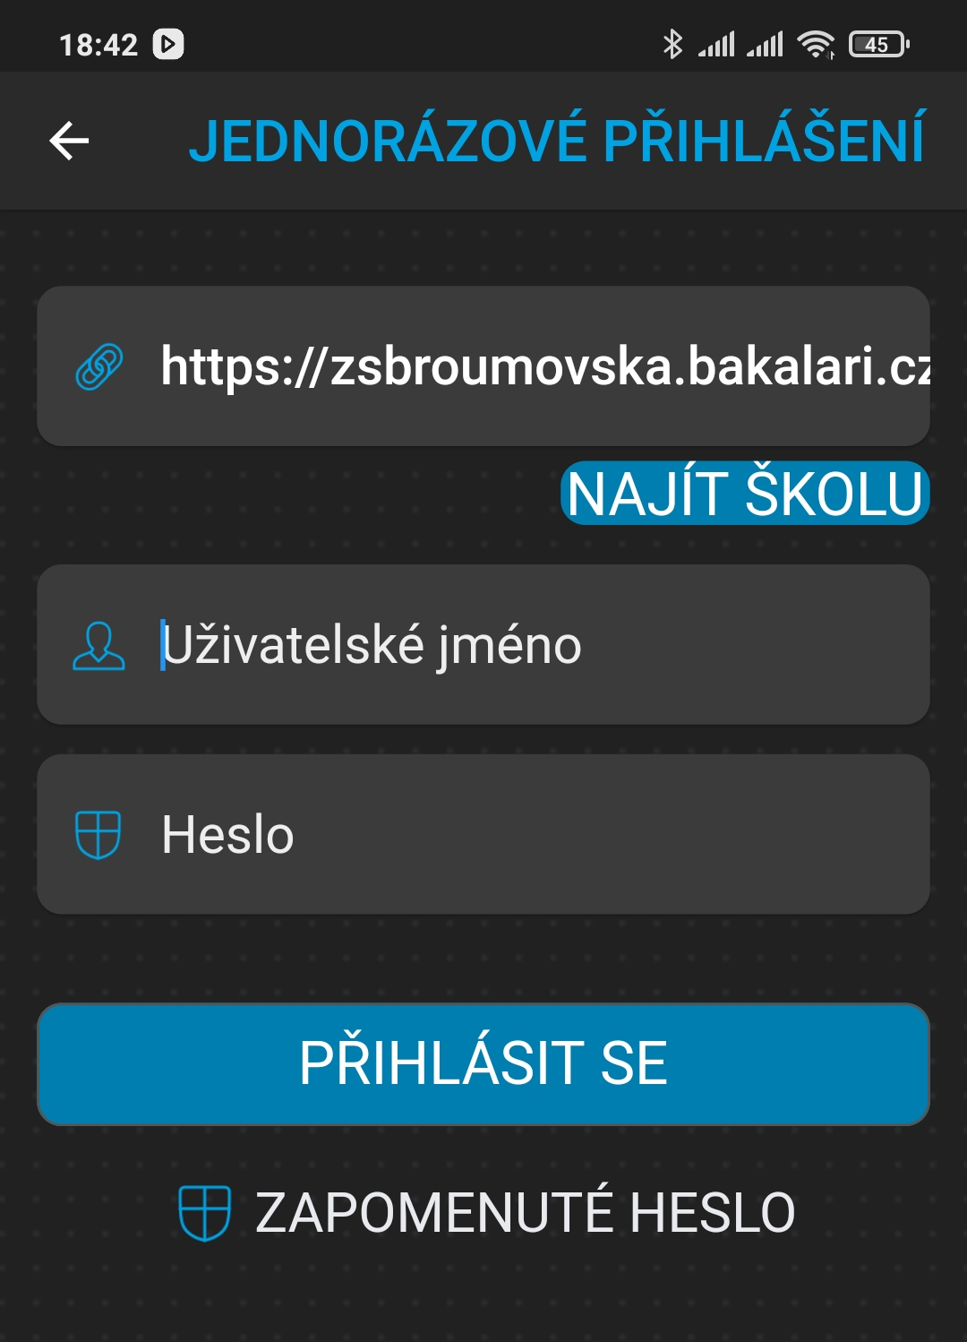
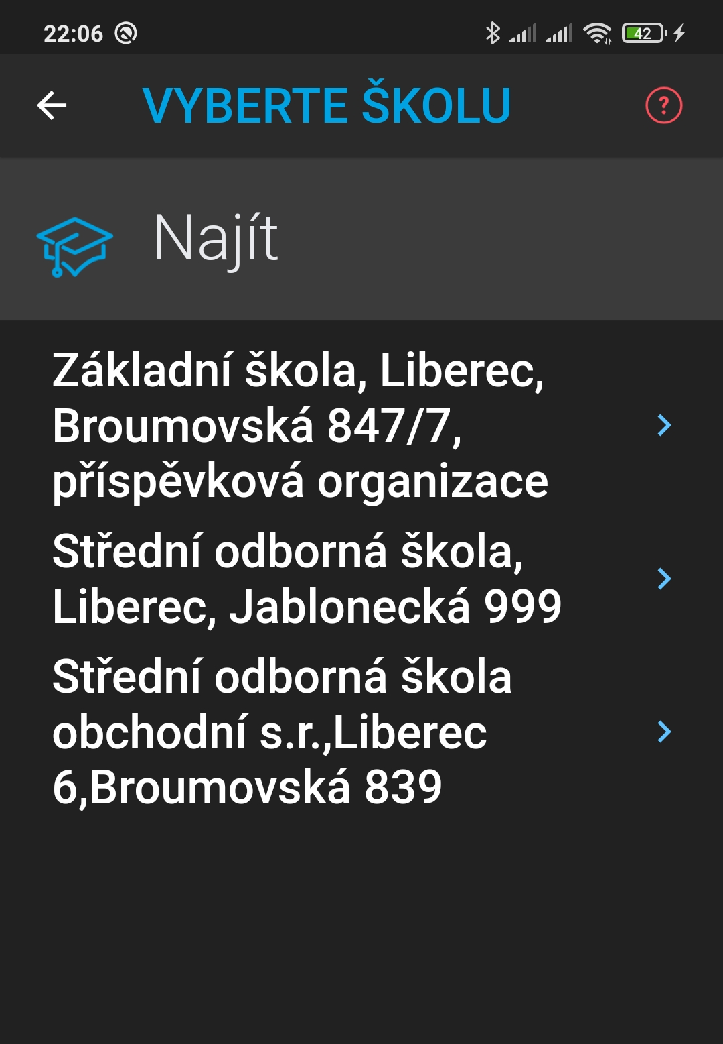
VYHLEDAT ŠKOLU

Slide 4
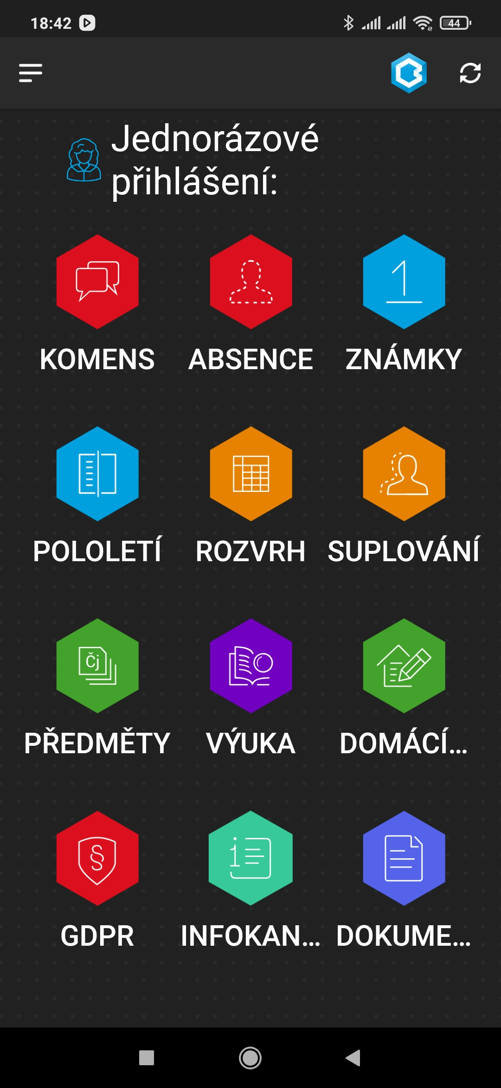
ÚVODNÍ PŘEHLED

Slide 5
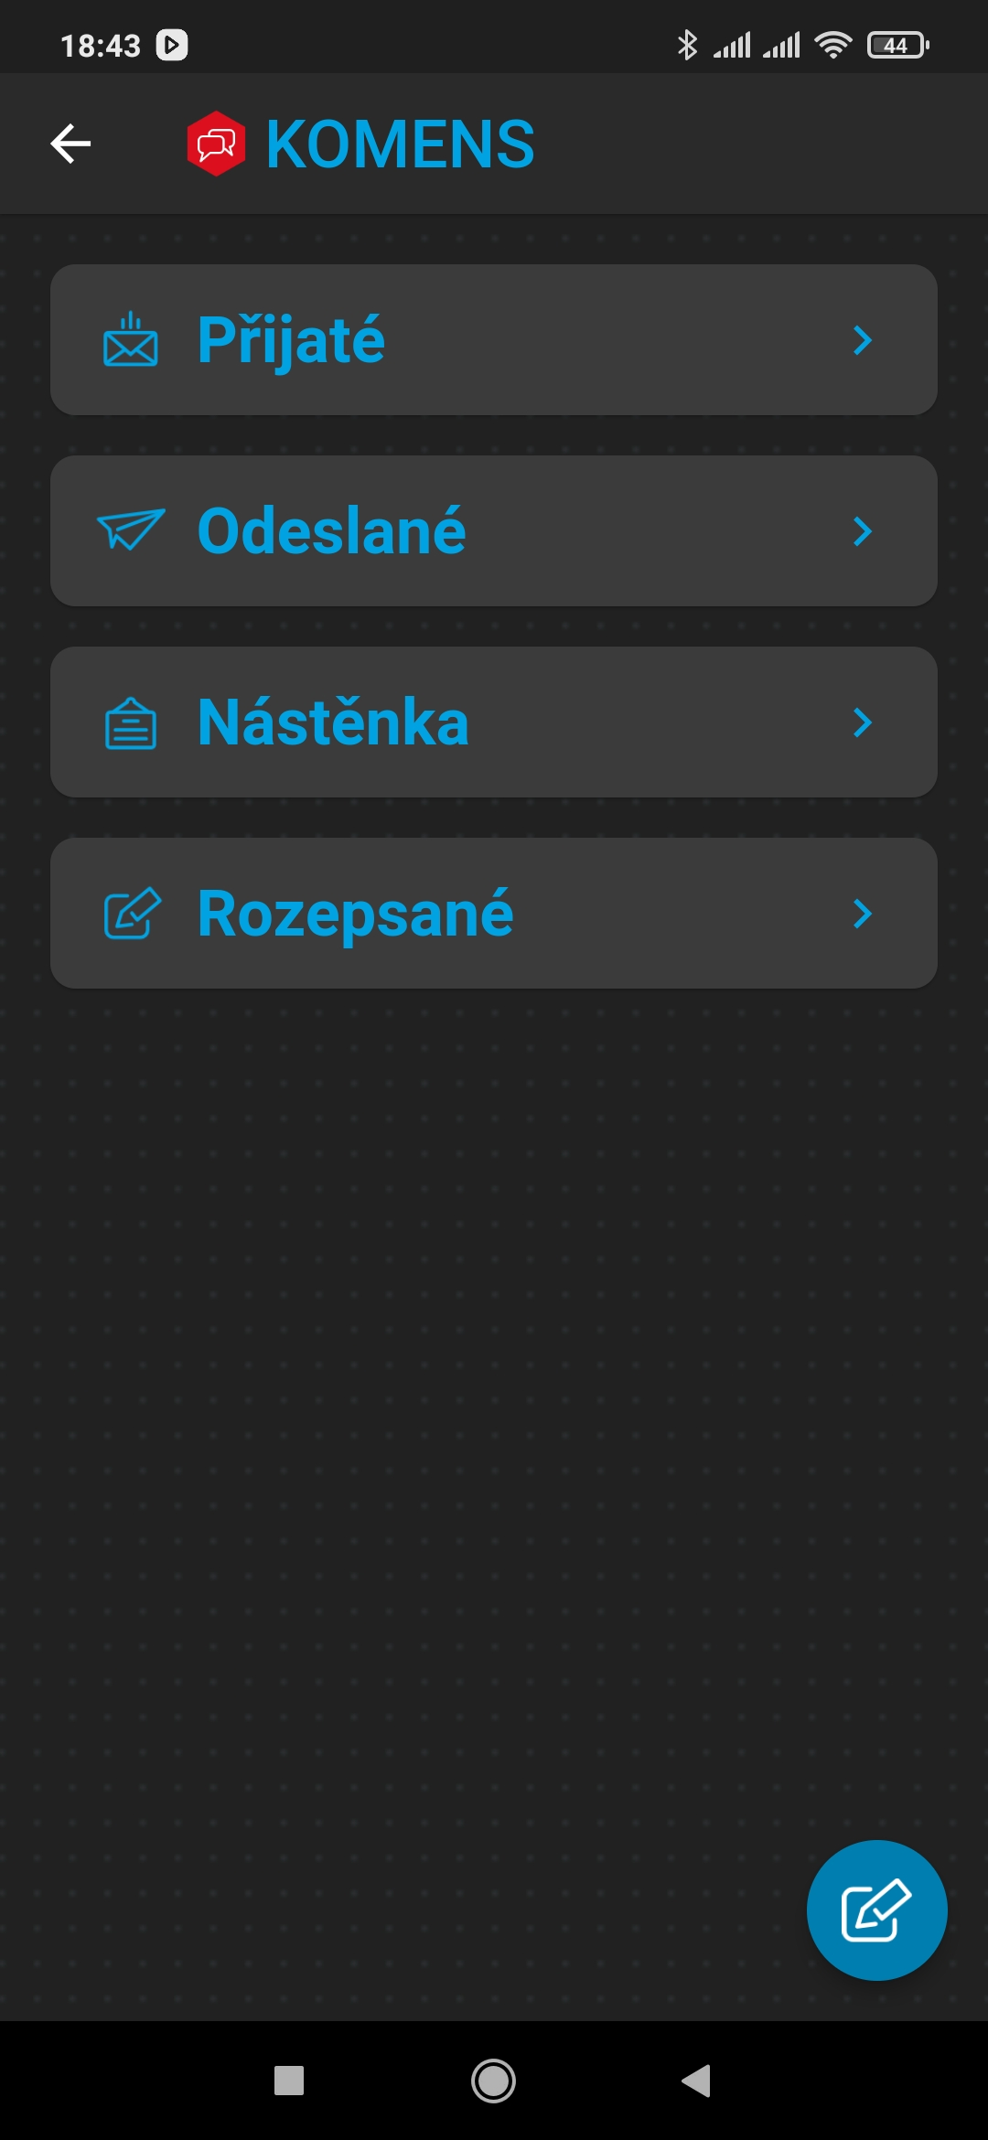
KOMUNIKAČNÍ SYSTÉM KOMENS
NOVÁ ZPRÁVA

Slide 6
ZNÁMKY - KLASIFIKACE
LZE ŘADIT PODLE DATA I PO PŘEDMĚTECH

Slide 7
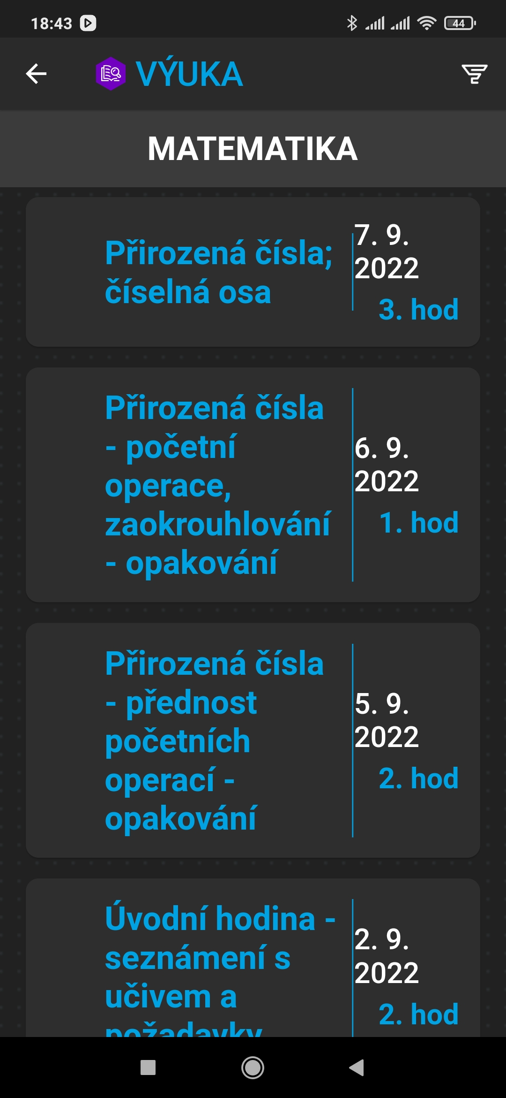
PŘEHLED VÝUKY VHODNÉ VYUŽÍT PŘI NEMOCI
VÝBĚR PŘEDMĚTU

Slide 8
PŘEHLED ABSENCE

Slide 9
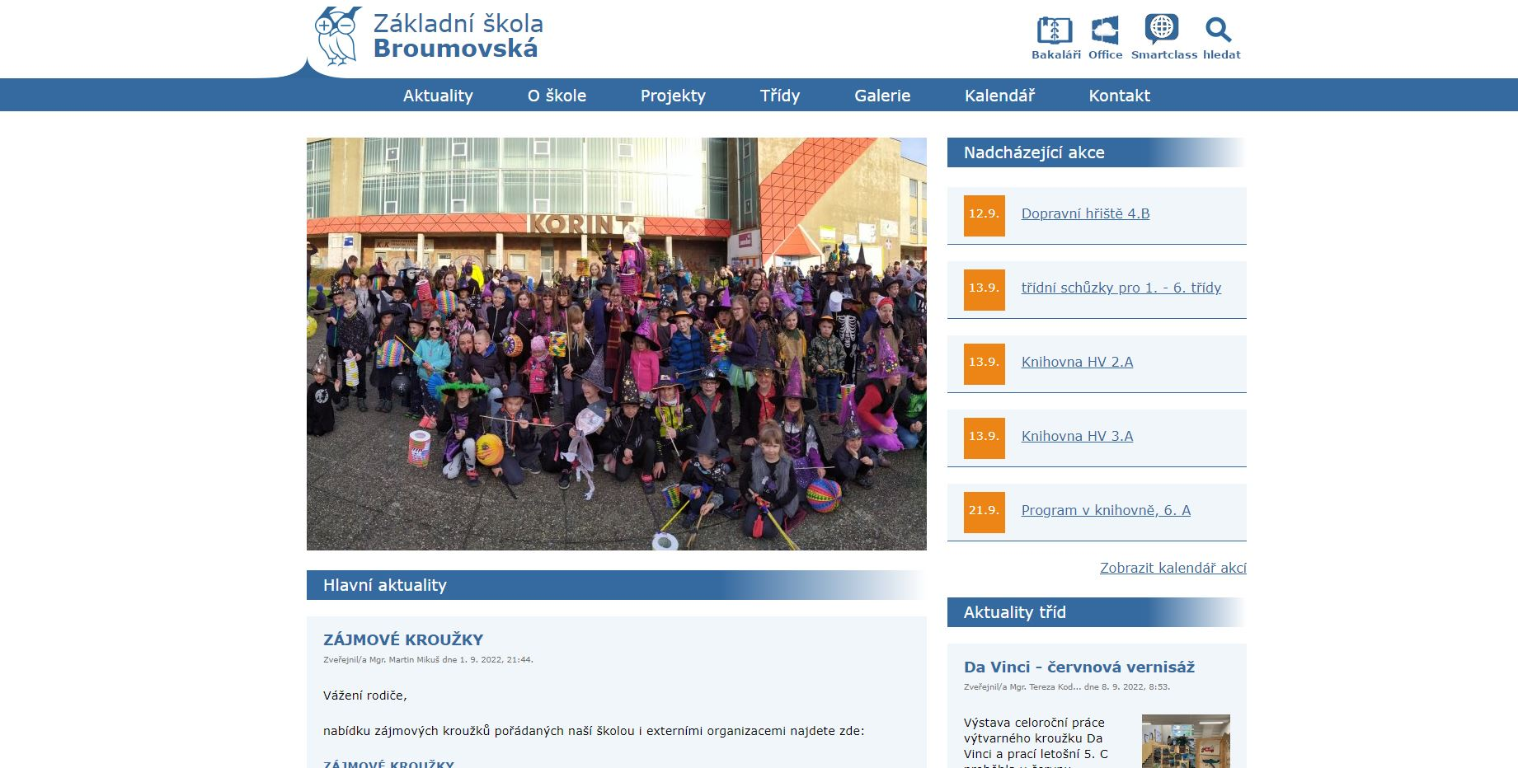
WEBOVÁ VERZE – PŘES PROHLÍŽEČ

Slide 11
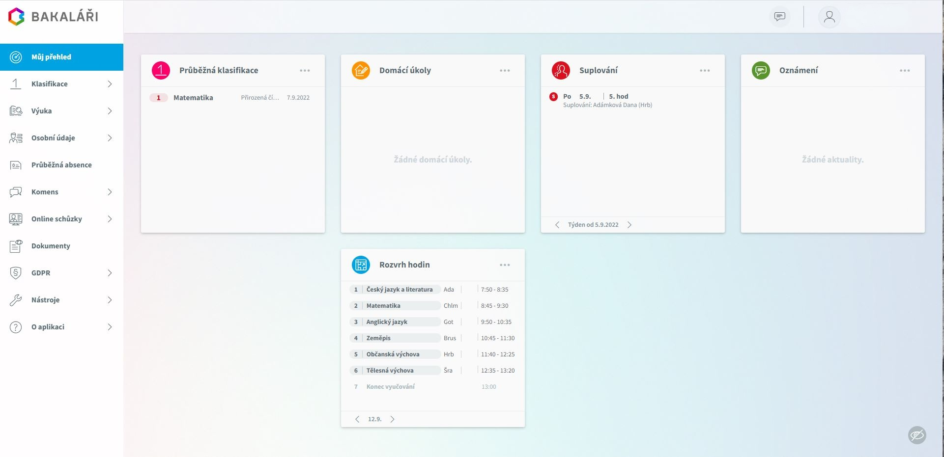
ÚVODNÍ PŘEHLED

Slide 12
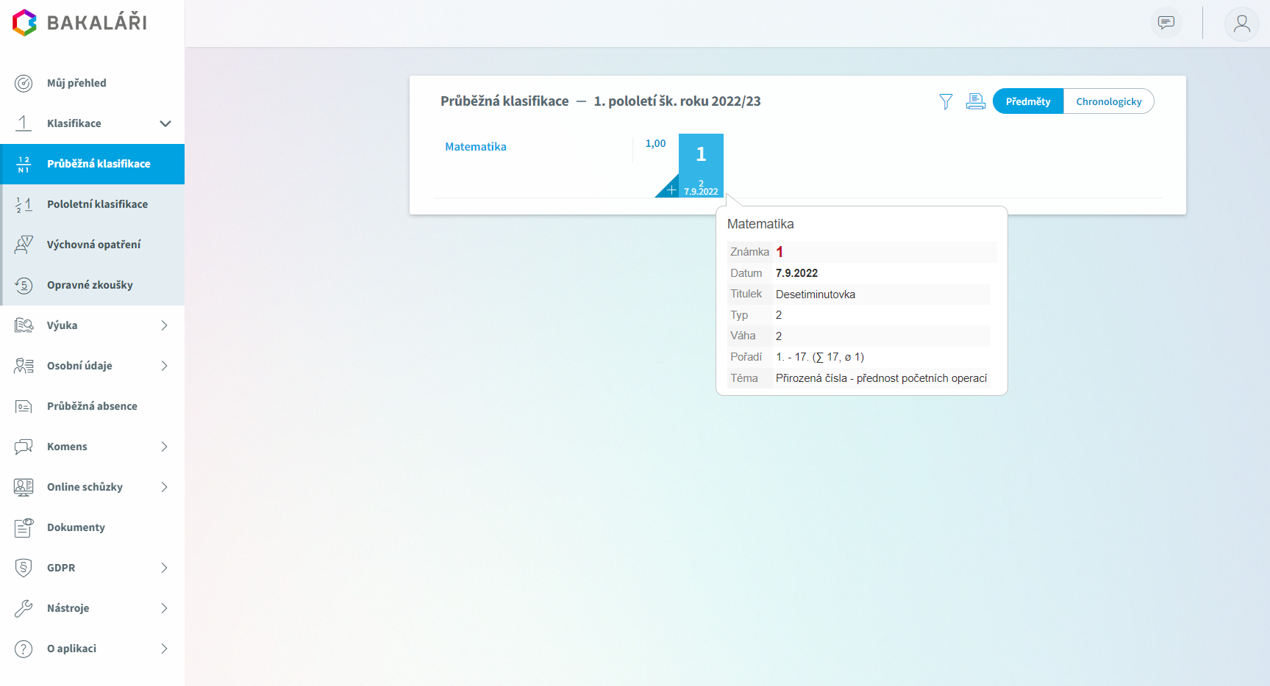
PRŮBĚŽNÁ KLASIFIKACE
ZOBRAZÍ VÁHU ZNÁMKY, POŘADÍ ŽÁKA VE TŘÍDĚ I PRŮMĚR ZNÁMEK Z TESTU

Slide 13
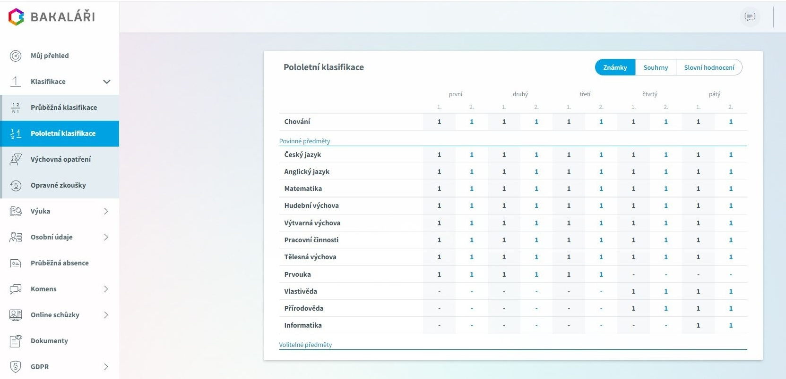
KLASIFIKACE Z MINULÝCH LET

Slide 14
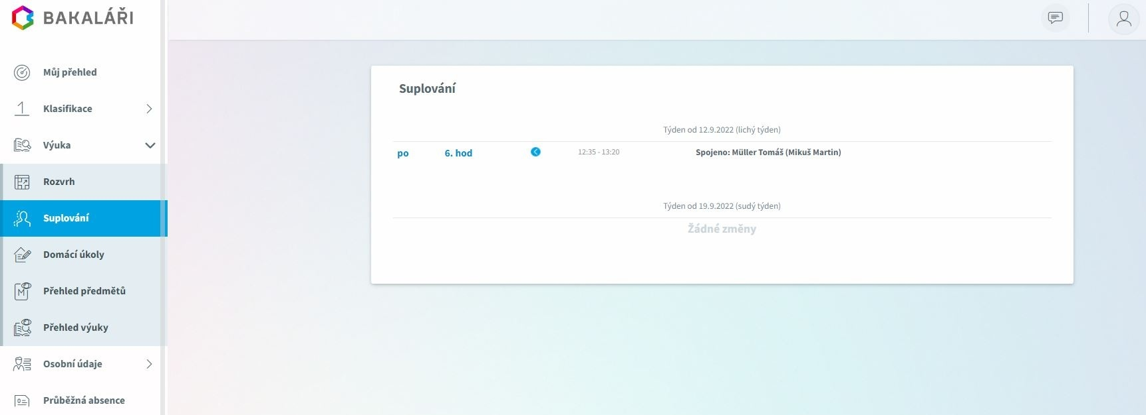
AKTUÁLNÍ SUPLOVÁNÍ

Slide 15
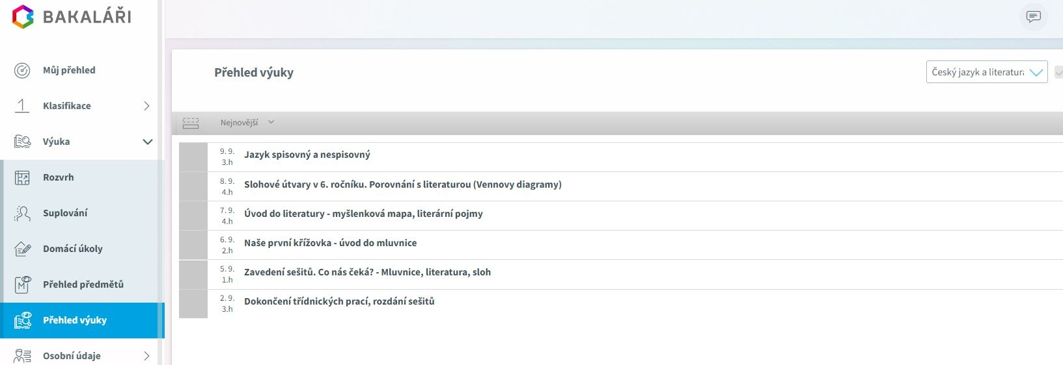
PŘEHLED VÝUKY PO PŘEDMĚTECH – VHODNÉ VYUŽÍT PŘI NEMOCI

Slide 16
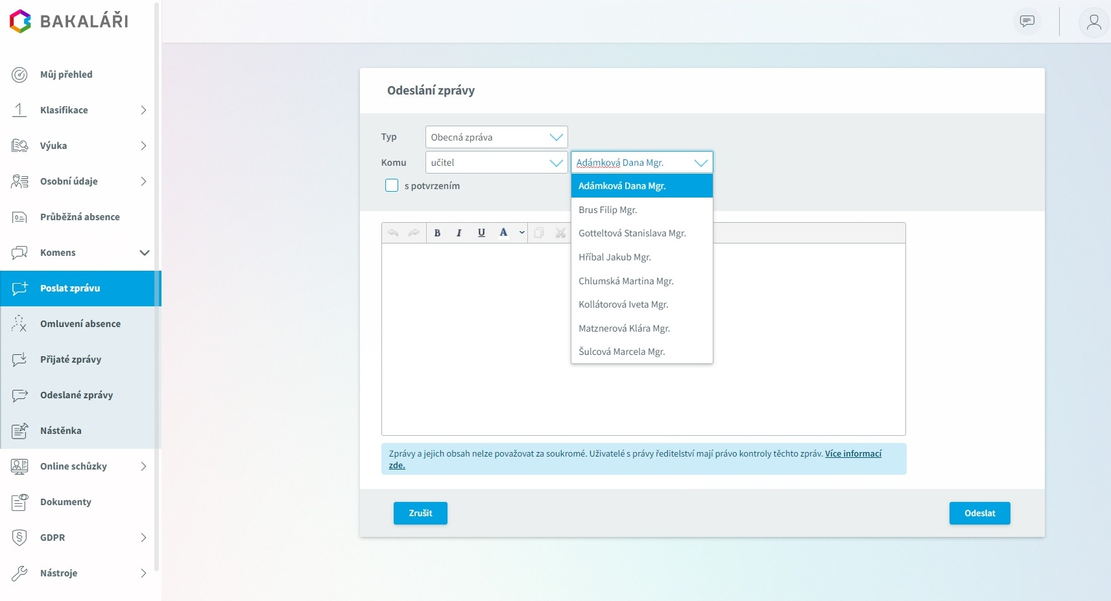
KOMUNIKAČNÍ SYSTÉM KOMENS

Slide 17
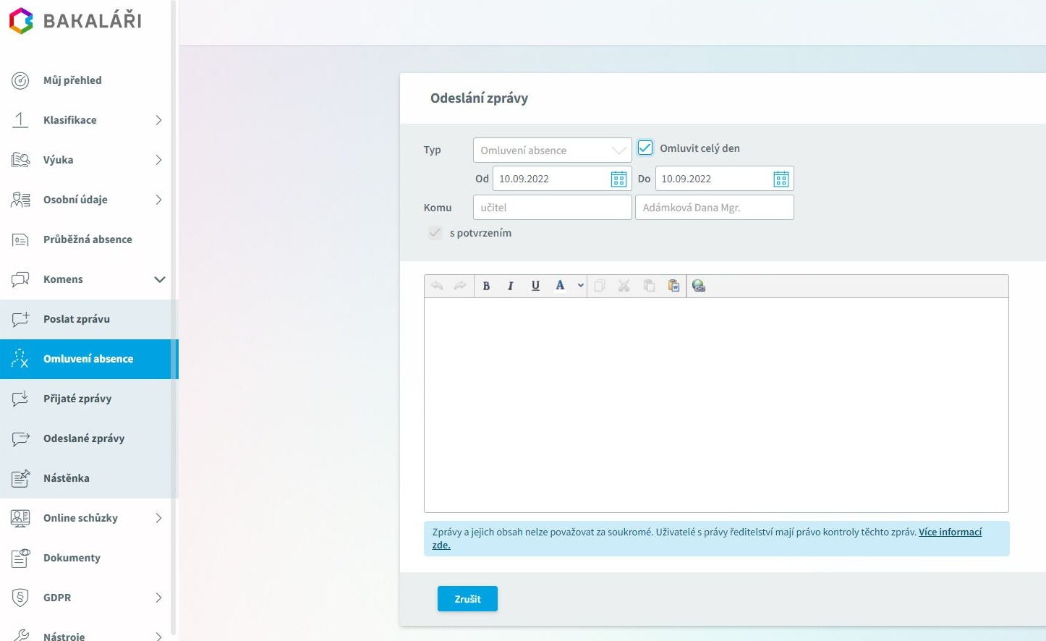
OMLUVENKY

Slide 18
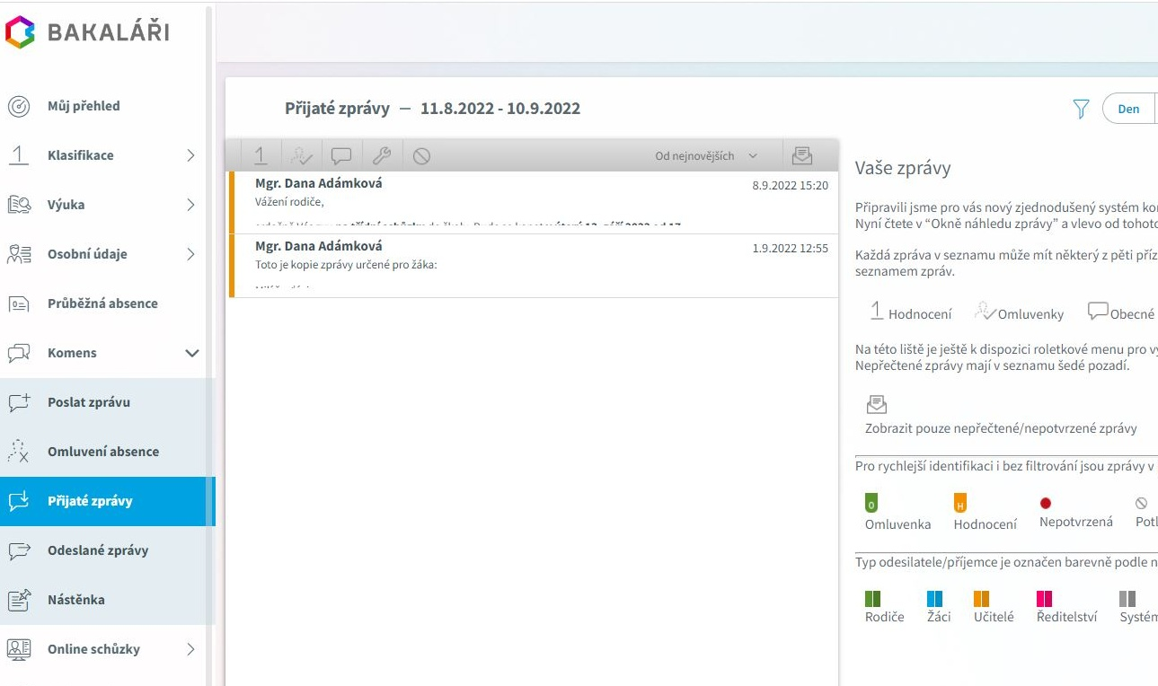
PŘIJATÉ ZPRÁVY

Slide 19
POZOR NA HESLO K RODIČOVSKÉMU ÚČTU MOHLO BY BÝT ZNEUŽITO A ŽÁCI BY SI PAK MOHLI SAMI PSÁT OMLUVENKY ŽÁCI DOSTANOU PŘÍSTUP K ŽÁKOVSKÉMU ÚČTU NA HODINĚ INFORMATIKY (ZNÁMKY, SUPLOVÁNÍ, PŘEHLED VÝUKY)

